Slide 1



Slide 2

I.MỤC TIÊU
1. Năng lực:
- Nhận thức khoa học tự nhiên: Nêu được khái niệm khoa học tự nhiên và phương pháp nghiên cứu khoa học tự nhiên
- Tìm hiểu tự nhiên: Quan sát các hoạt động của cuộc sống và nhận ra đâu là hoạt động nghiên cứu khoa học tự nhiên, đối tượng của chúng là gì.
- Vận dụng: trình bày được vai trò của khoa học tự nhiên trong đời sống.
- Năng lực tự học và tự chủ: chủ động tìm hiểu về khoa học tự nhiên qua các học liệu khác nhau.
- Năng lực giao tiếp và hợp tác: thảo luận nhóm hiệu quả, đảm bảo các thành viên trong nhóm đều tích cực tham gia.
- Năng lực giải quyết vấn đề và sáng tạo: thảo luận với các thành viên trong nhóm để hoàn thành nhiệm vụ học tập
2. Phẩm chất:
- Tham gia tích cực hoạt động nhóm phù hợp với khả năng của bản thân;
- Trung thực, trách nhiệm trong tìm hiểu và học tập khoa học tự nhiên;
- Có niềm say mê, hứng thú với việc khám phá và học tập khoa học tự nhiên.
II. THIẾT BỊ VÀ HỌC LIỆU
- Một số hình ảnh về hoạt động nghiên cứu khoa học và vai trò của khoa học tự nhiên trong đời sống.
- Giáo án điện tử.

Slide 3

Khởi động
Khởi động, đặt vấn đề, gợi mở , tạo hứng thú vào bài mới
Hình thành kiến thức mới
- Hoạt động hình thành kiến thức qua việc quan sát hình ảnh, thí nghiệm hoặc trải nghiệm thực tế
- Thảo luận để hình thành kiến thức mới
- Tóm tắt kiến thức trọng tâm
Vận dụng
Vận dụng kiến thức và kĩ năng đã học giải quyết vấn đề thực tiễn
Luyện tập
Củng cố kiến thức rèn kĩ năng bài học
Mở rộng
Giới thiệu thêm kiến thức và ứng dụng liên quan đến bài học, giúp các em tự học ở nhà

Slide 4


Slide 5
MỞ ĐẦU
MỤC TIÊU:
- Nêu được khái niệm khoa học tự nhiên.
- Trình bày được vai trò của khoa học tự nhiên trong cuộc sống

Slide 6
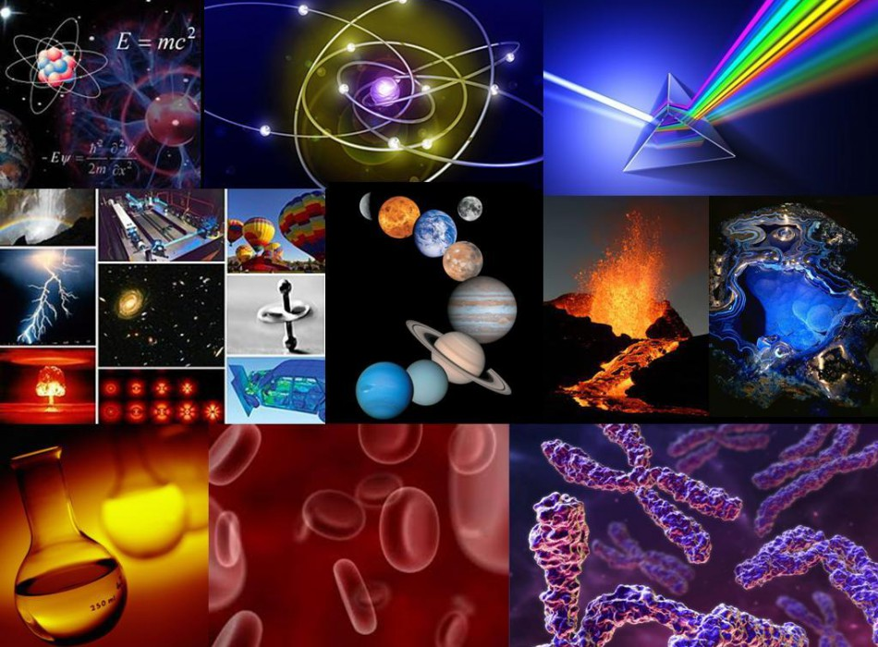
Em đã làm quen
với môn khoa học tự nhiên ở cấp
Tiểu học, vậy khoa học tự nhiên nghiên cứu những gì và đóng vai trò như
thế nào trong
cuộc sống?

Slide 7
MỞ ĐẦU
1. Khoa học tự nhiên
2. Vai trò của khoa học tự nhiên trong cuộc sống

Slide 8


MỞ ĐẦU
1. Khoa học tự nhiên
Hoạt động của con người chủ động tìm tòi, khám phá tri thức khoa học gọi là hoạt động nghiên cứu khoa học
HOẠT ĐỘNG THÍ NGHIỆM

Slide 9
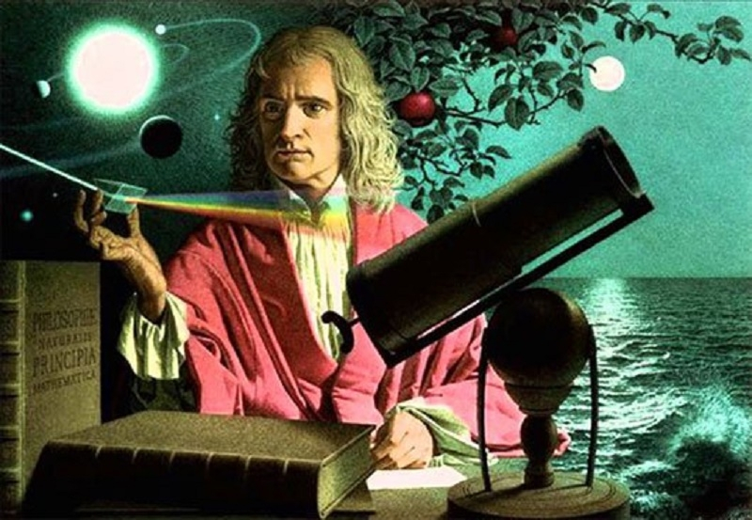
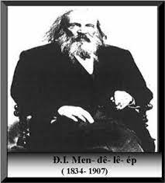
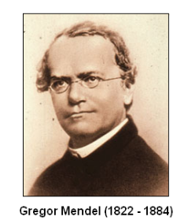
Những người hoạt động nghiên cứu khoa học gọi là nhà khoa học.
=> Nhà khoa học là gì?
Isaac Newton (1642-1727

Slide 10

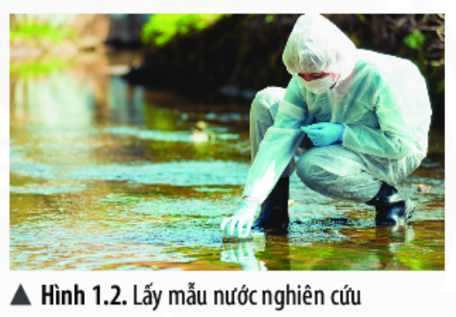
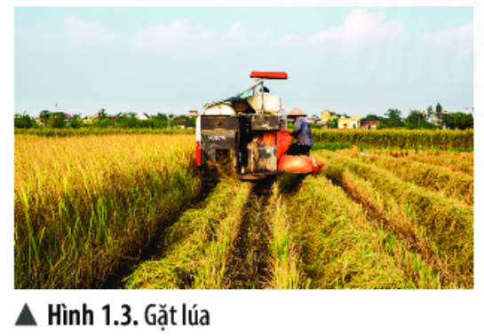
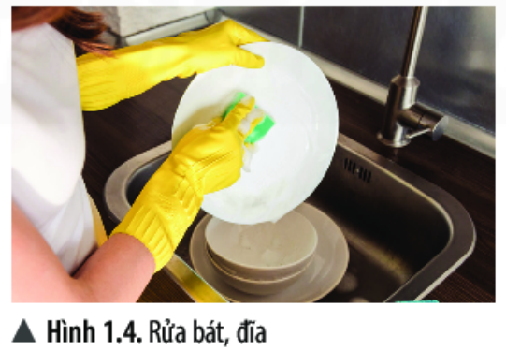
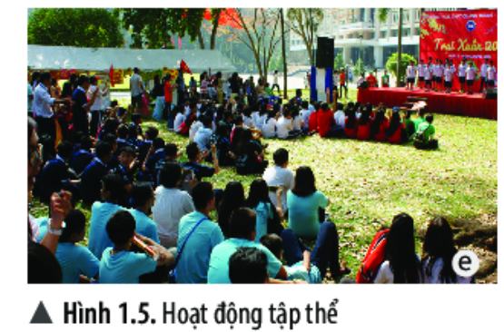
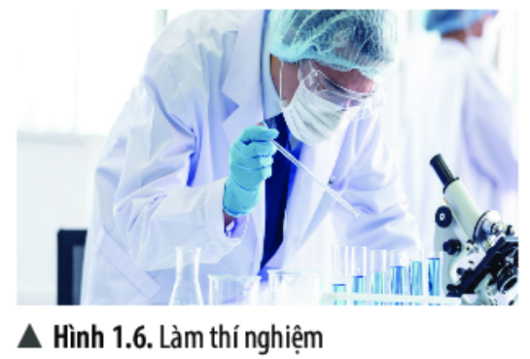

Slide 11
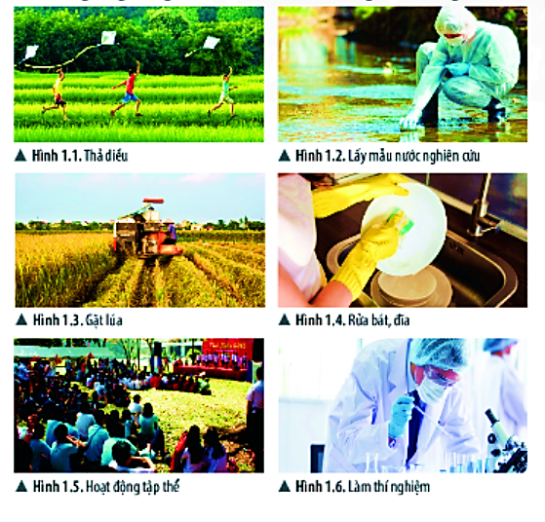

Quan sát hình 1.1 đến 1.6, hoàn thành phiếu học tập
Hoạt động |  | Hoạt động nghiên cứu khoa học
Hoạt động trong cuộc sống
Hình 1.1
Hình 1.2
Hình 1.3
Hình 1.4
Hình 1.5
Hình 1.6
Thả diều
Lấy mẫu nước nghiên cứu
Gặt lúa
Rửa bát, đĩa
Hoạt động tập thể
Làm thí nghiệm

Slide 12
Hoạt động trong cuộc sống hằng ngày:
Hoạt động nghiên cứu
khoa học:

Slide 13

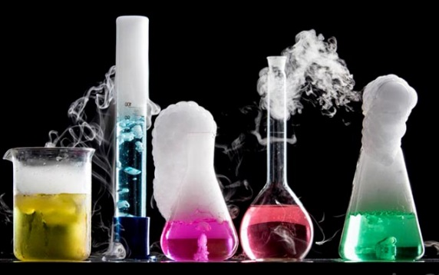
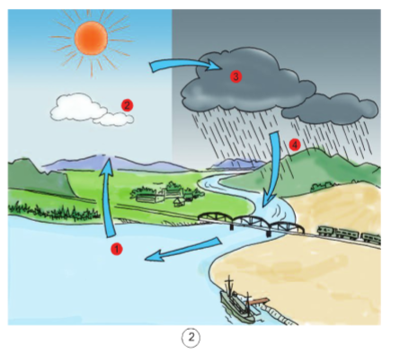
KHOA HỌC TỰ NHIÊN
Là ngành khoa học nghiên cứu về
Sự vật tự nhiên
Hiện tượng tự nhiên
Quy luật tự nhiên
Những ảnh hưởng của chúng đến cuộc sống con người và môi trường

Slide 14
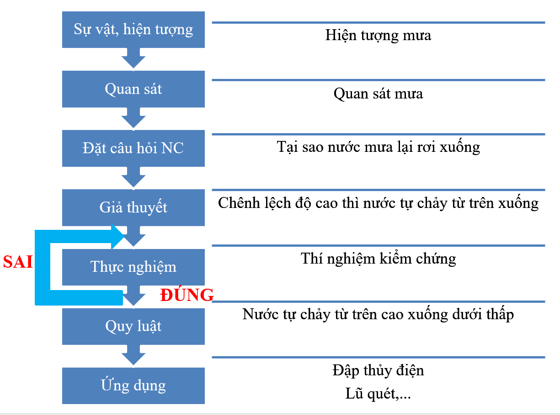

Slide 15

MỞ ĐẦU
1. Khoa học tự nhiên
Khoa học tự nhiên là gì?
Khoa học tự nhiên là ngành khoa học nghiên cứu về các sự vật, hiện tượng, quy luật tự nhiên, những ảnh hưởng của chúng đến cuộc sống con người và môi trường.

Slide 16

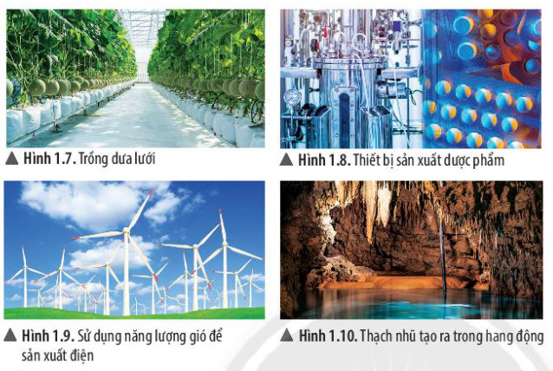
MỞ ĐẦU
1. Khoa học tự nhiên
2. Vai trò của khoa học tự nhiên trong cuộc sống
2. Hãy cho biết vai trò của khoa học tự nhiên được thể hiện trong các hình từ 1.7 đến 1.10

Slide 17
2. Vai trò của khoa học tự nhiên được thể hiện trong các hình từ 1.7 đến 1.10

Slide 18
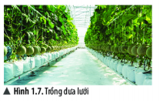
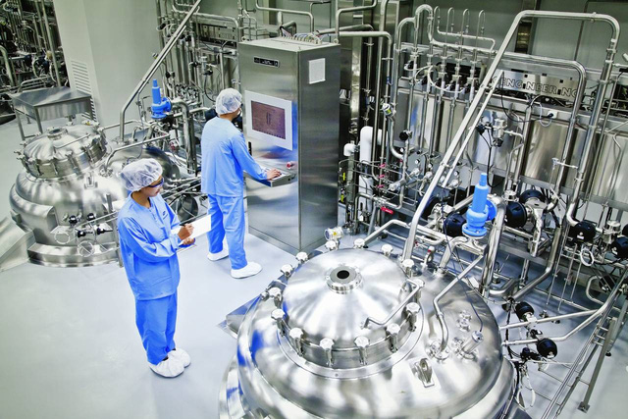
- Hình 1.7: Ứng dụng công nghệ cao để trồng dưa lưới
- Hình 1.8: Sản xuất ra dược phẩm chăm sóc sức khỏe con người

Slide 19

- Hình 1.9: Ứng dụng công nghệ vào sản xuất điện, sử dụng năng lượng tự nhiên bảo vệ môi trường, phát triển bền vững.

Slide 20
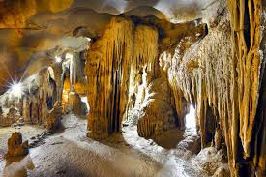
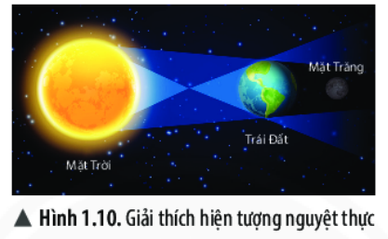
Thạch nhũ tạo ra trong hang động
- Hình 1.10: Nâng cao nhận thức của con người về thế giới tự nhiên, bảo vệ cảnh quan.

Slide 21

Khoa học tự nhiên có những vai trò như thế nào?
Hoạt động
nghiên cứu khoa học
01
Nâng cao nhận thức của con người về thế giới tự nhiên
02
Ứng dụng công nghệ vào cuộc sống, sản xuất,
kinh doanh
03
Chăm sóc sức khoẻ
con người
04
Bảo vệ môi trường và phát triển bền vững
05
KHOA HỌC TỰ NHIÊN CÓ VAI TRÒ QUAN TRỌNG TRONG:

Slide 22
MỞ ĐẦU
1. Khoa học tự nhiên
2. Vai trò của khoa học tự nhiên trong cuộc sống
Khoa học tự nhiên có vai trò quan trọng trong:
Hoạt động nghiên cứu khoa học.
Nâng cao nhận thức của con người về thế giới tự nhiên.
Ứng dụng công nghệ vào cuộc sống, sản xuất, kinh doanh.
Chăm sóc sức khỏe con người.
Bảo vệ môi trường và phát triển bền vững.

Slide 23
Luyện tập:Em hãy kể tên một số hoạt động trong thực tế
có đóng góp vai trò của khoa học tự nhiên?
Vòi phun nước tự động
Vắc xin
Thuốc trừ sâu sinh học
Bình nước nóng sử dụng năng lượng mặt trời...

Slide 24
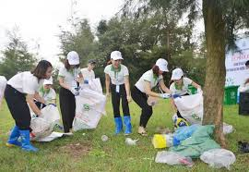
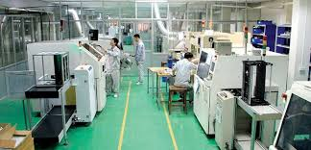

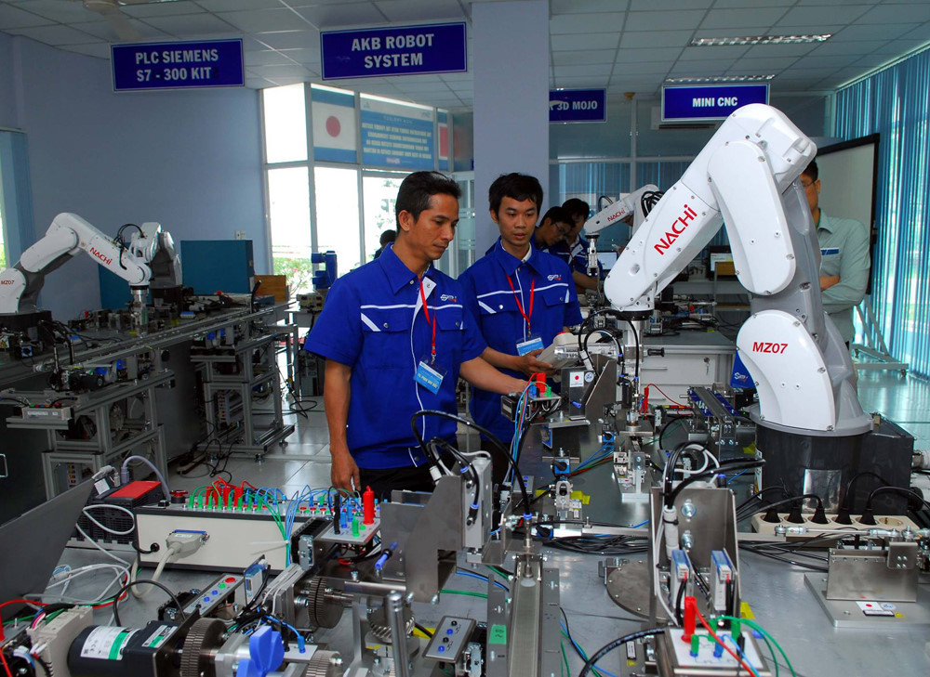
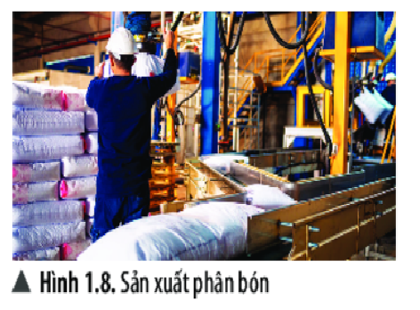
Bảo vệ môi trường
Sản xuất thiết bị điện
Chăm sóc sức khỏe
Sản xuất robot
Sản xuất phân bón

Slide 25
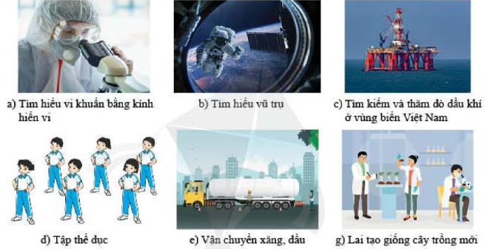
Luyện tập : Quan sát hình ảnh sau và cho biết hoạt động nào là hoạt động nghiên cứu khoa học tự nhiên? Vì sao?

Slide 26
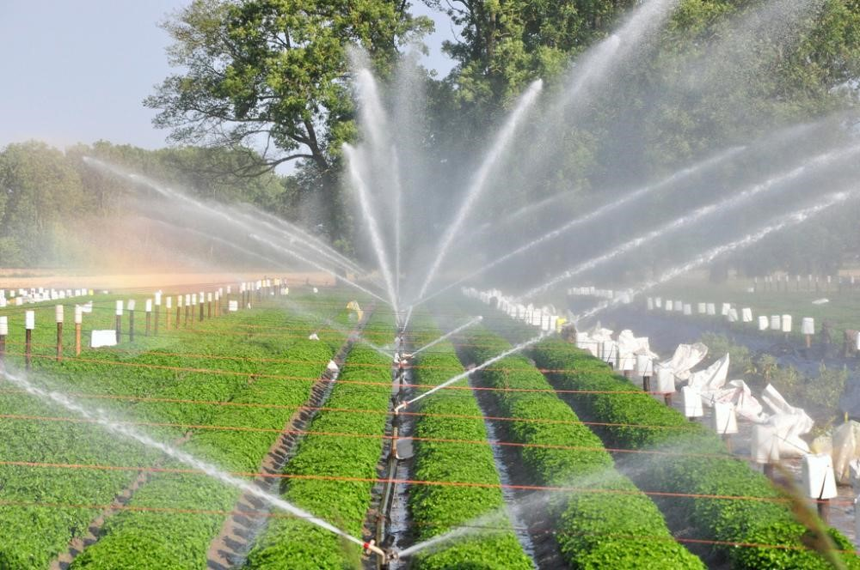
Trong hoạt động này, vai trò của KHTN là ứng dụng công nghệ vào cuộc sống, nâng cao năng suất sản xuất.
Vận dụng:Hệ thống nước tưới tự động được bà con nông dân lắp đặt để tưới tiêu quy mô lớn. Hãy cho biết vai trò nào của khoa học tự nhiên trong hoạt động đó?

Slide 27
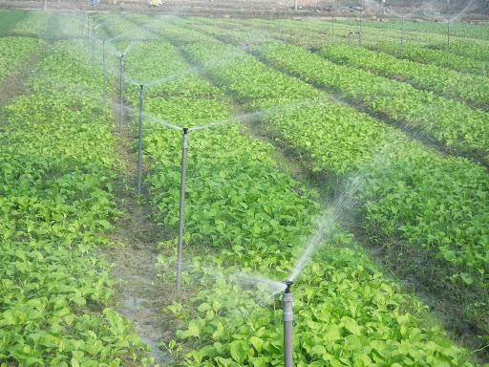
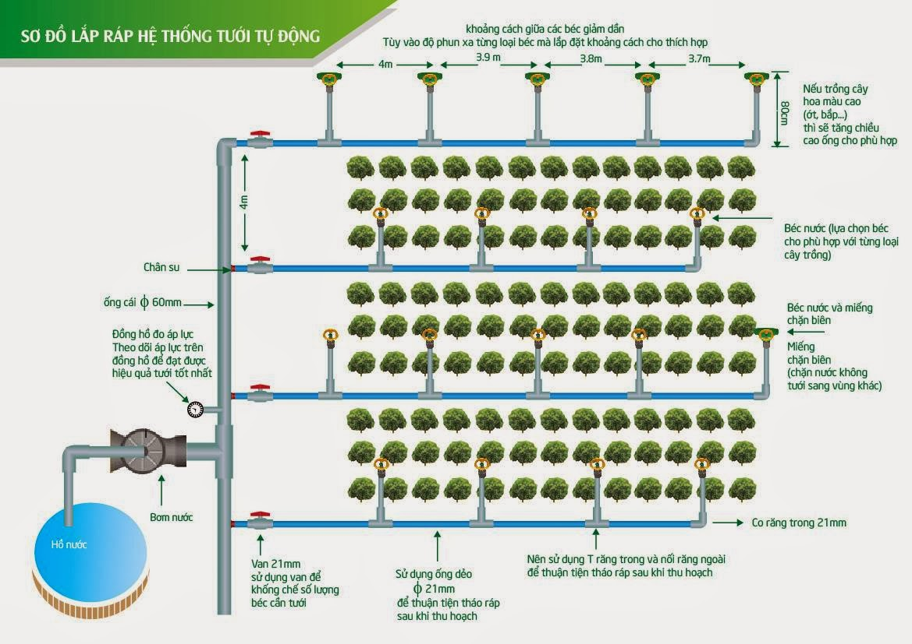

Slide 28
BÀI TẬP SGK (Trang 7)
1. Hoạt động nào dưới đây là hoạt động nghiên cứu khoa học
1. Hoạt động nào dưới đây là hoạt động nghiên cứu khoa học?
A. Trồng hoa với quy mô lớn trong nhà kính.
B. Nghiên cứu vắc xin phòng chống virus corona trong phòng thí nghiệm.
C. Sản xuất muối ăn từ nước biển bằng phương pháp phơi cát.
D. Vận hành nhà má thủy điện để sản xuất điện
2. Hoạt động nào sau đây không phải là hoạt động nghiên cứu khoa học:
Theo dõi nuôi cấy mô cây trồng trong phòng thí nghiệm.
Làm thí nghiệm điều chế chất mới.
Lấy mẫu đất để phân loại đất trồng.
Sản xuất phân bón hóa học.

Slide 29
Nhiệm vụ về nhà
Học bài, trả lời câu hỏi, bài tập SGK.
Xem trước bài 2: Các lĩnh vực chủ yếu của khoa học tự nhiên.

